Slide 1
Rätt och fel vid tvätthantering
Årshjulsaktivitet för hygienombud april
Smittskydd Vårdhygien

Slide 2
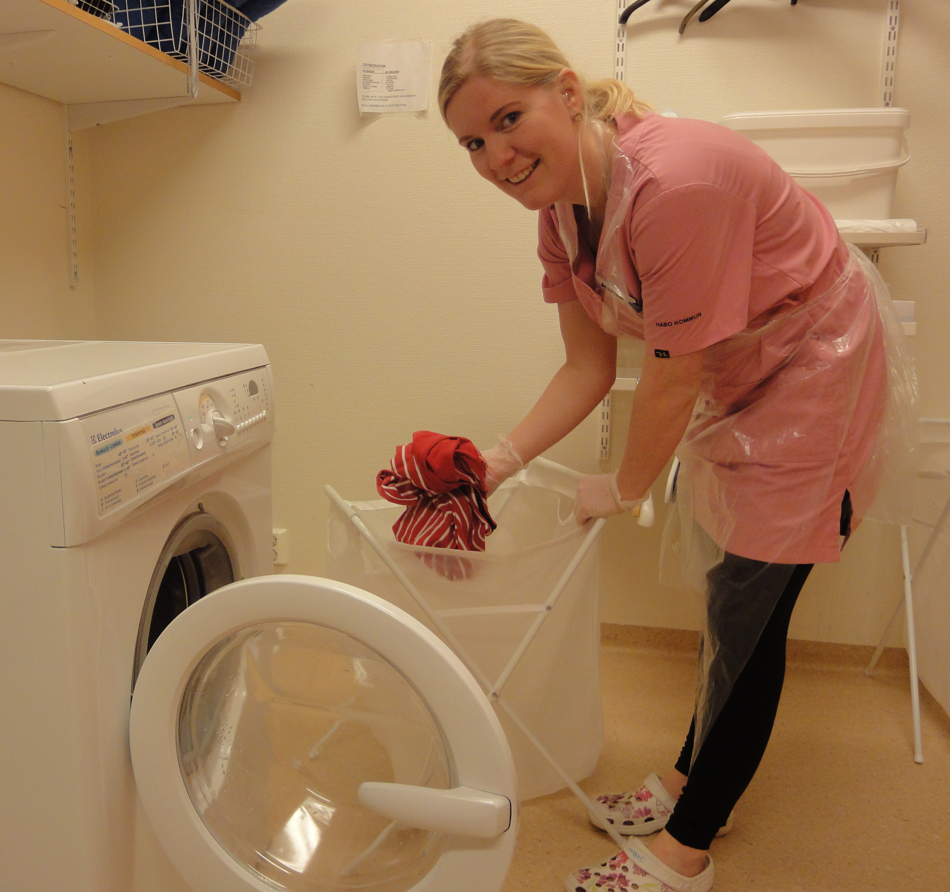
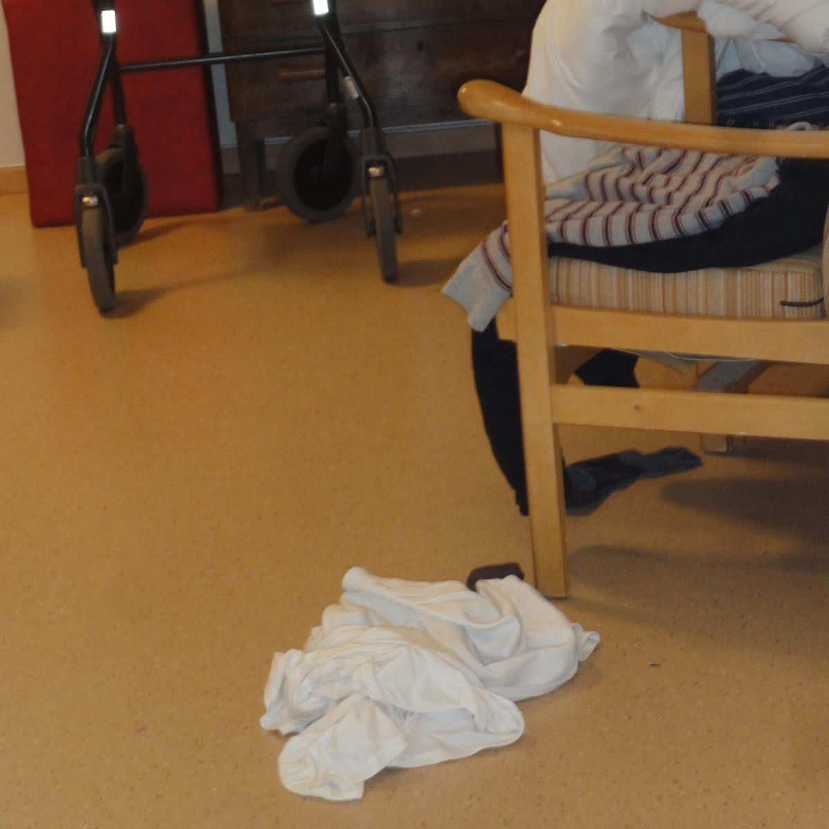
Använd plastförkläde och vid behov handskar vid hantering av smutsig tvätt
UNDVIK att lägga smutsig tvätt på golvet eller på olika möbler

Slide 3
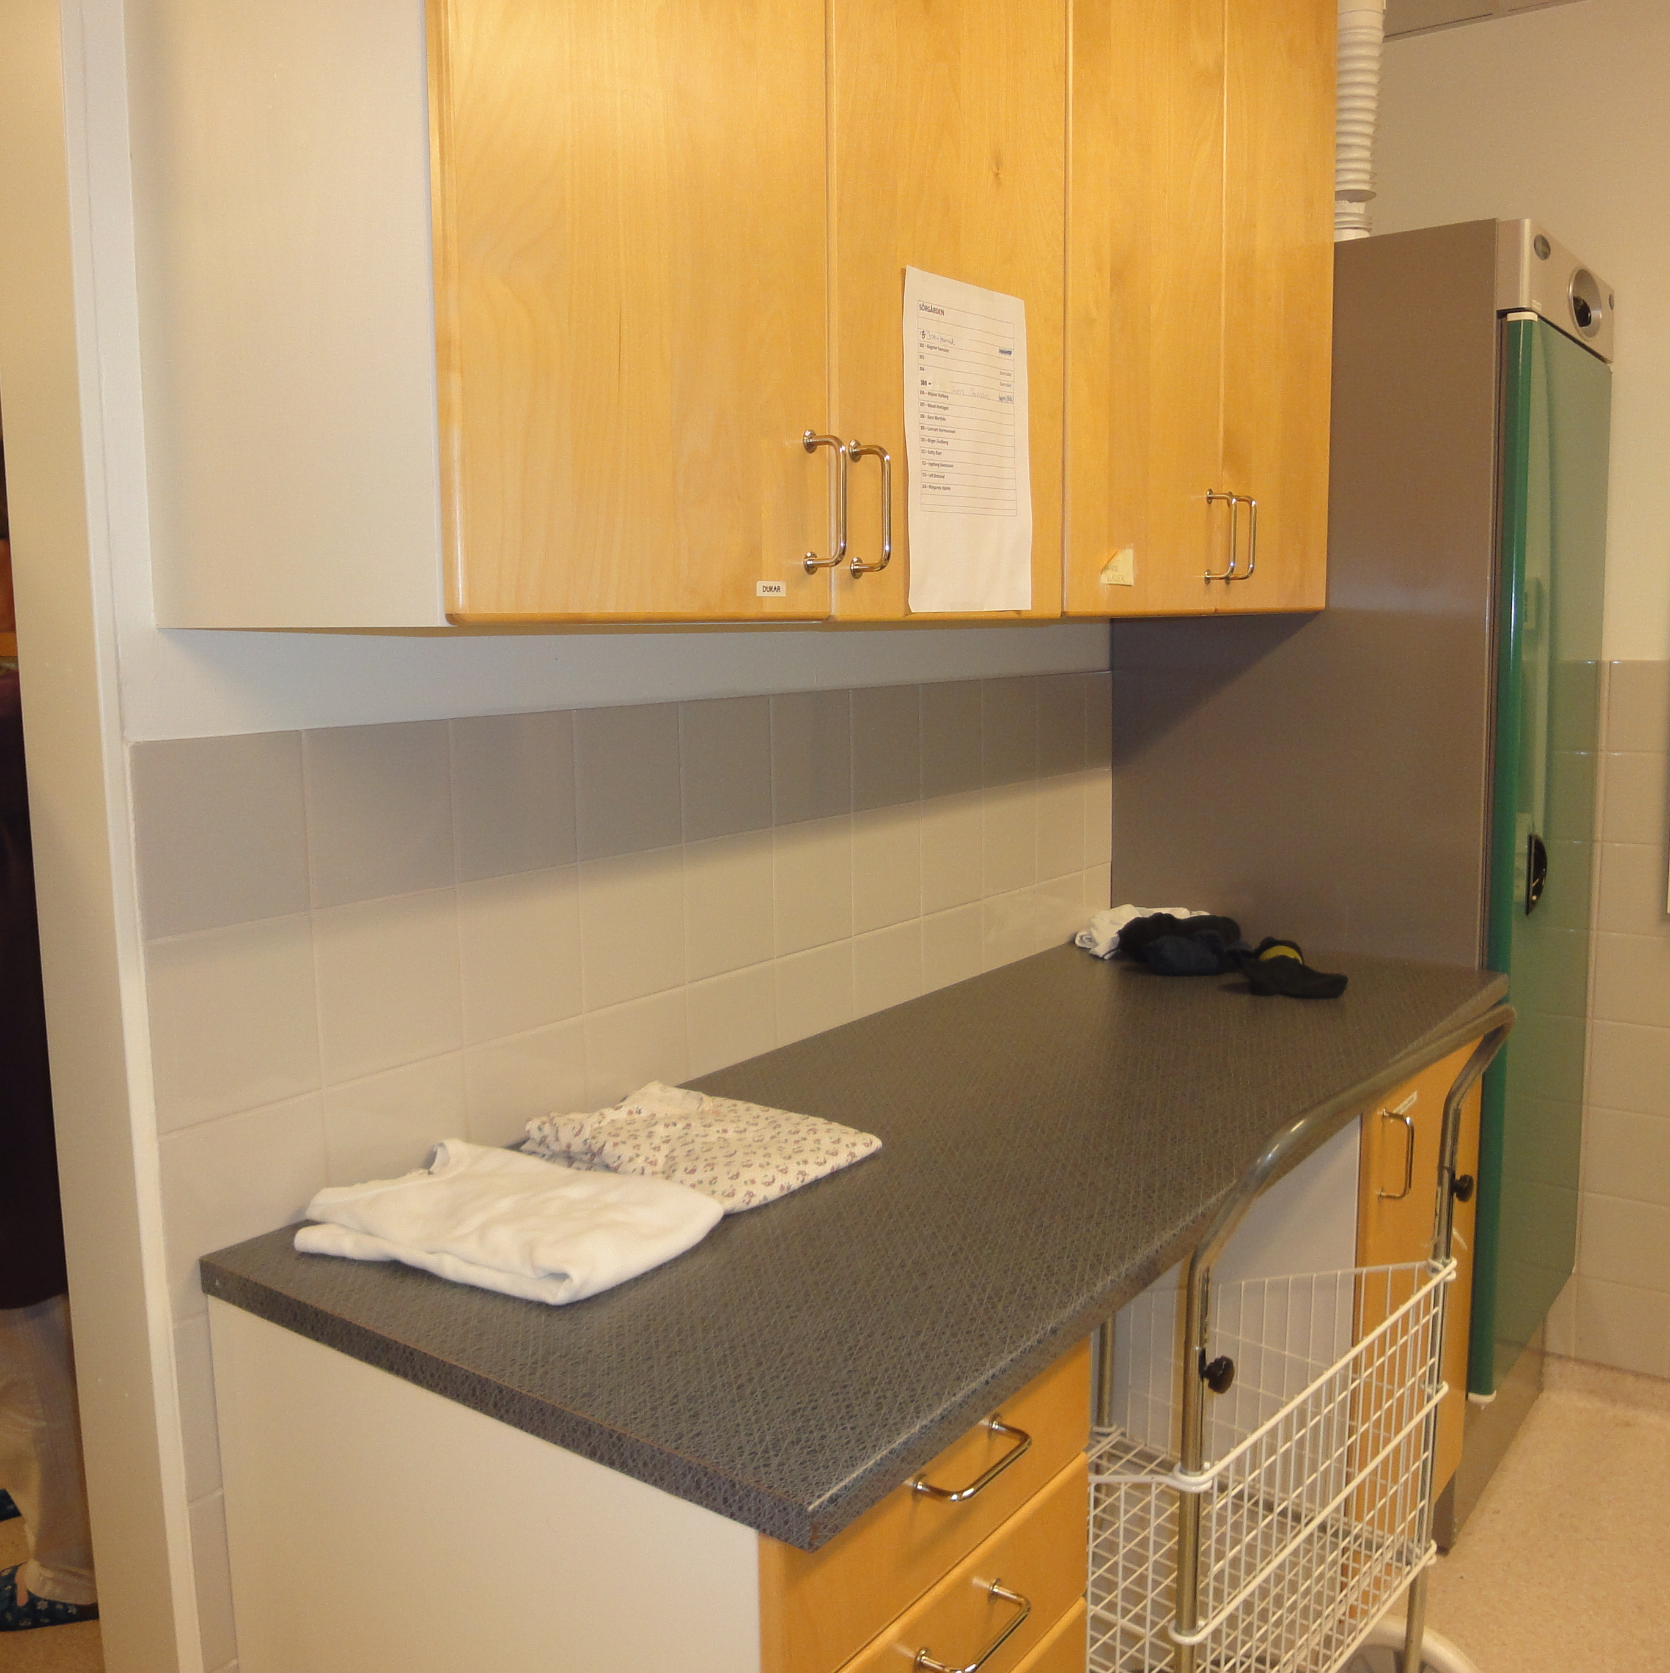
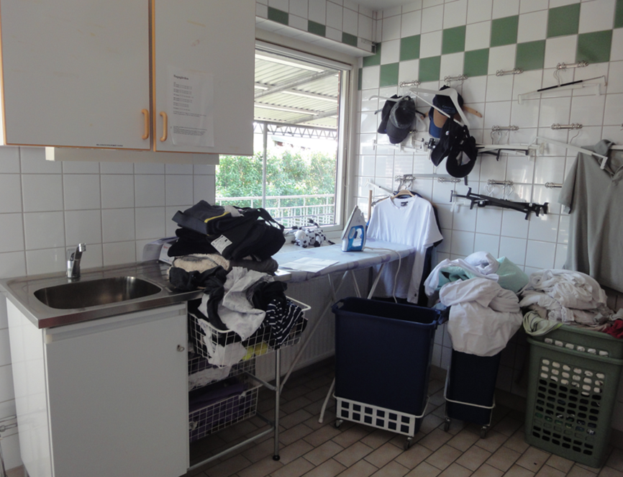
Smutsig och ren tvätt hanteras på olika ytor
Ren yta
Smutsig yta

Slide 4
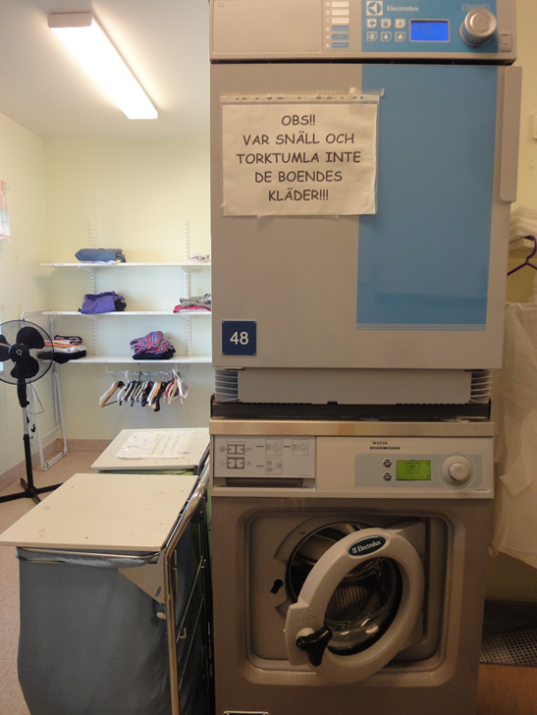
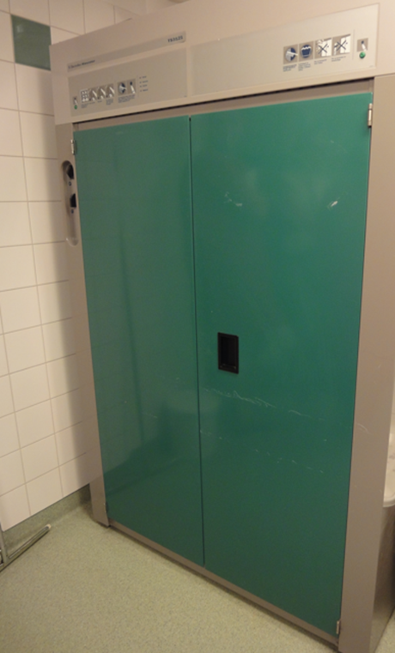
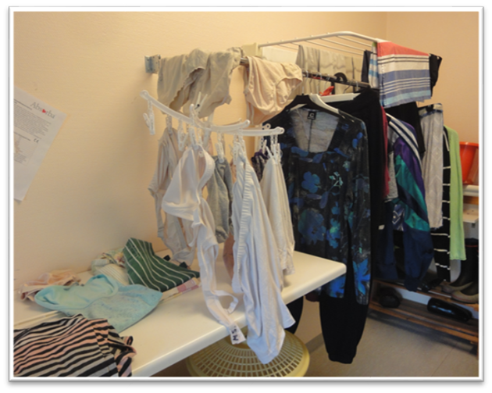
Kläder förorenas lätt vid hängtorkning i gemensam tvättstuga. I fuktig tvätt kan mikroorganismer växa till.
Textilier som tål värme torkas med fördel i torkskåp eller torktumlare

Slide 5
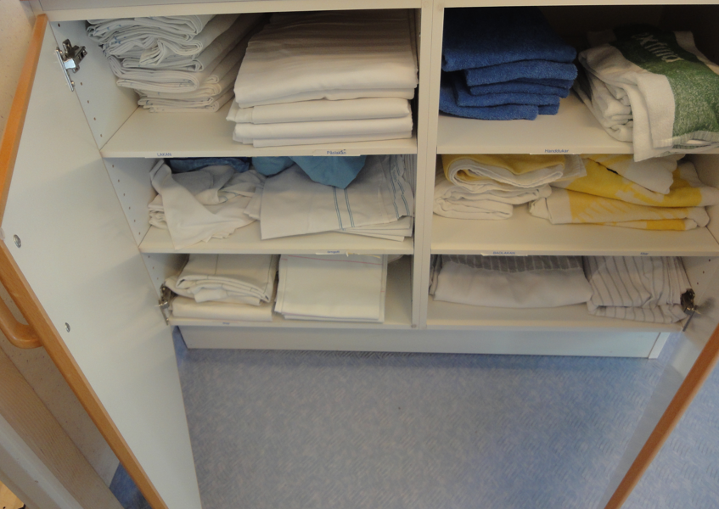
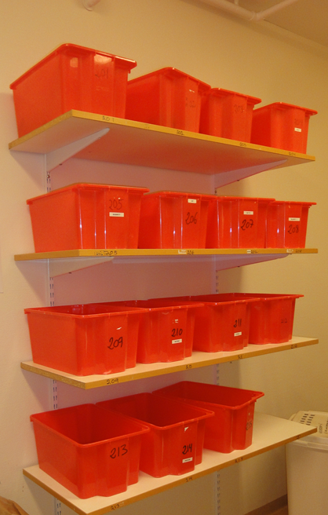
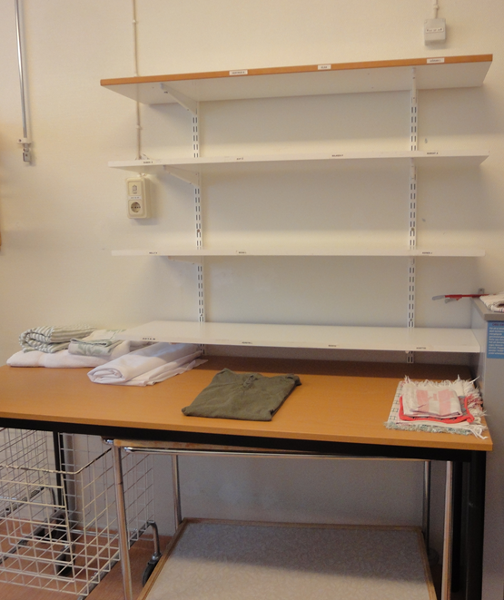
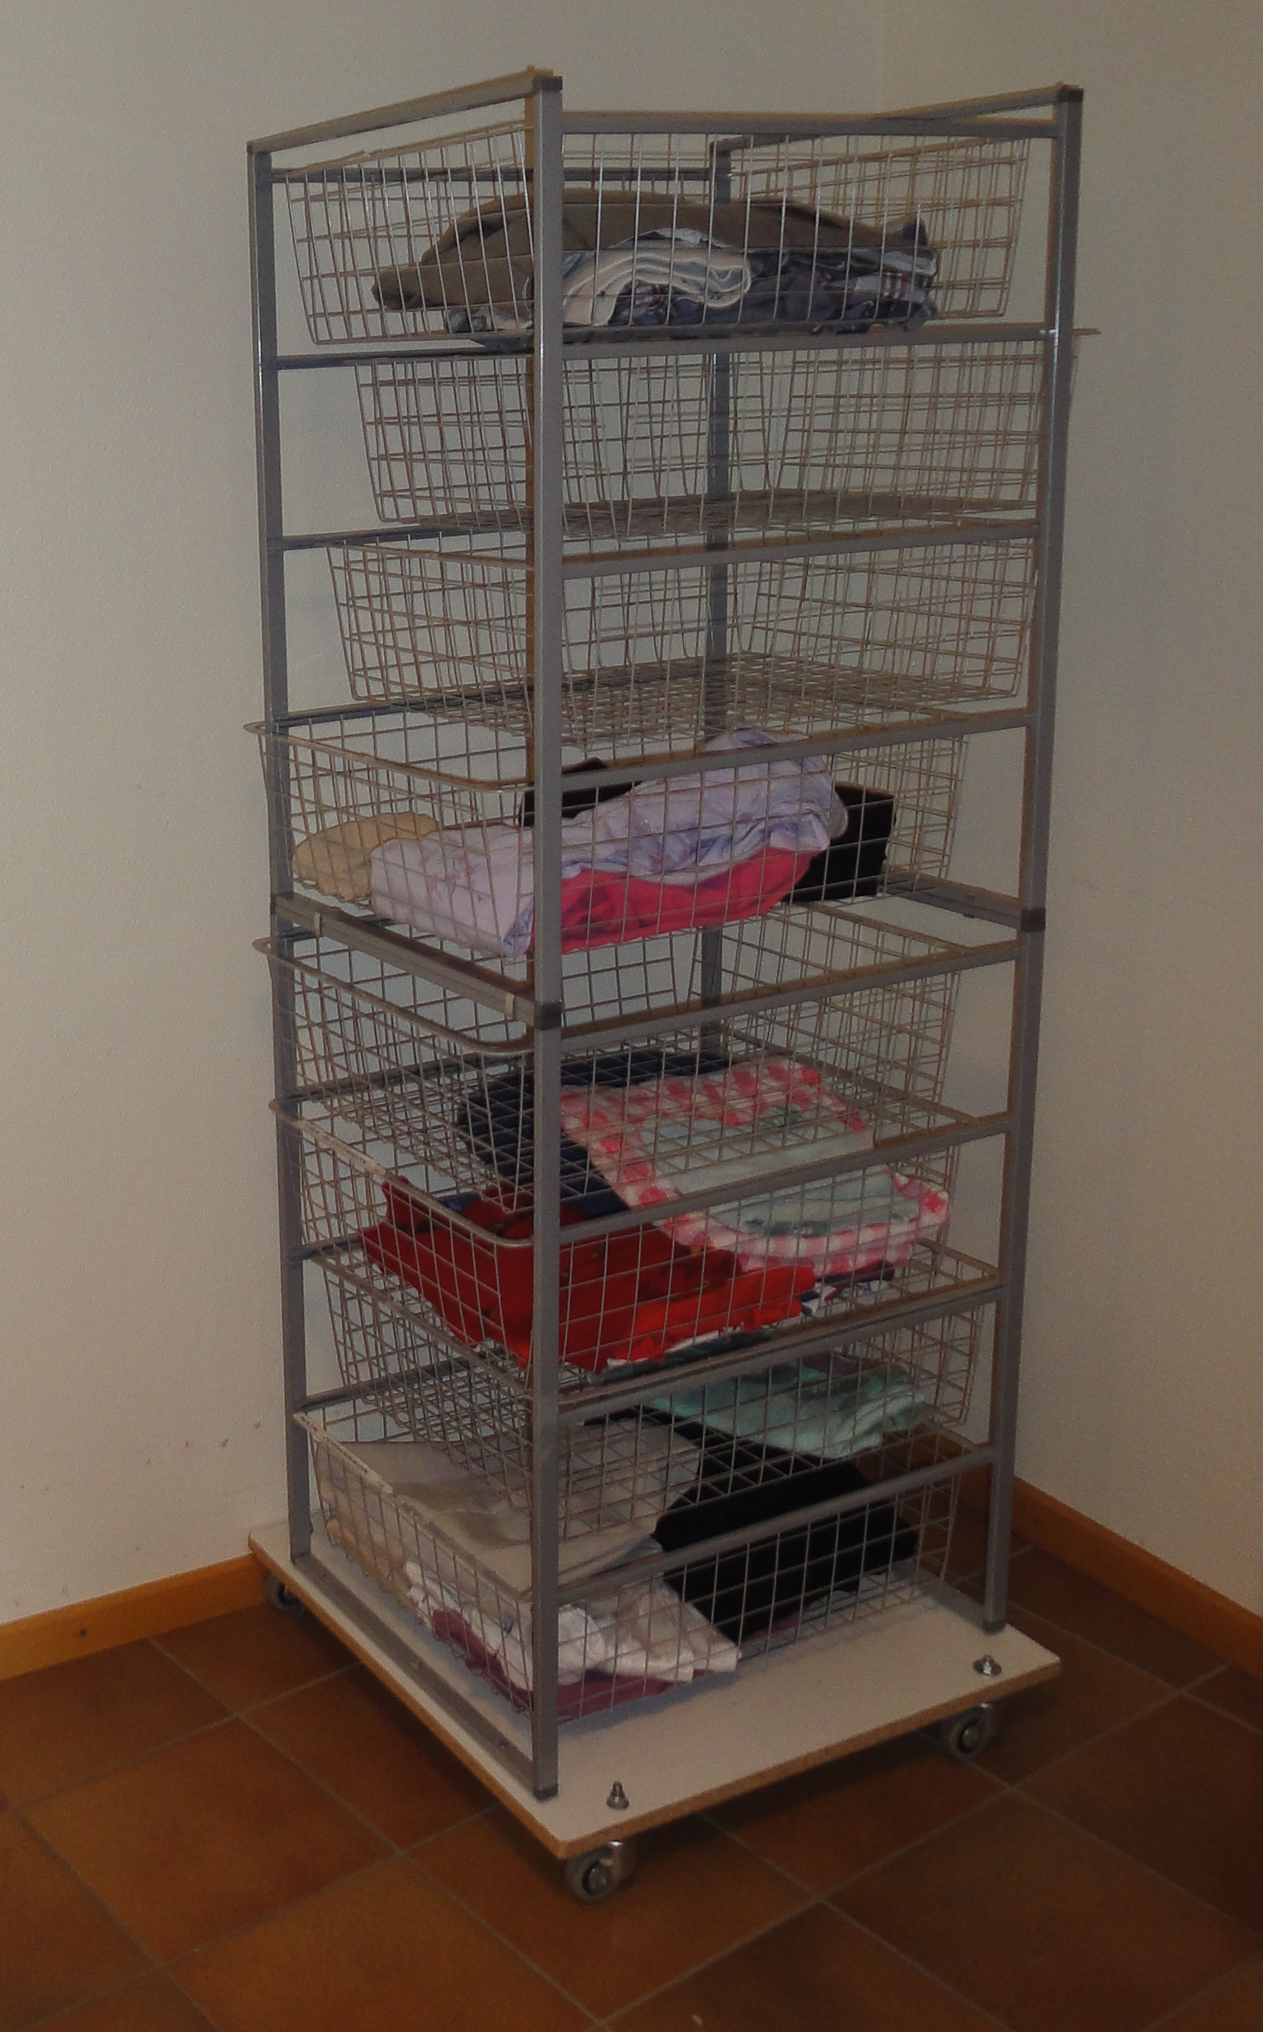
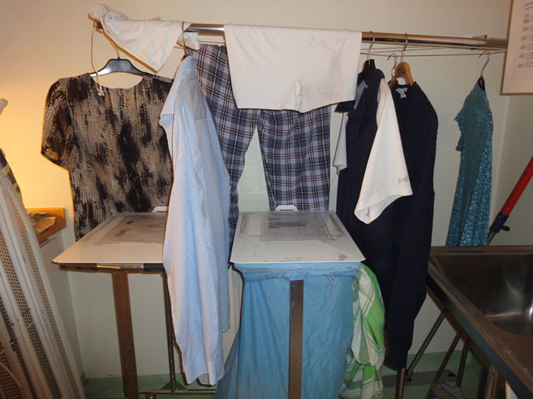
Ren tvätt hanteras, transporteras och förvaras så att renheten behålls fram till användning
Ren tvätt ska INTE hanteras och förvaras såhär:

